Slide 1


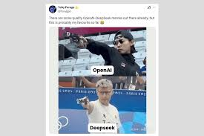
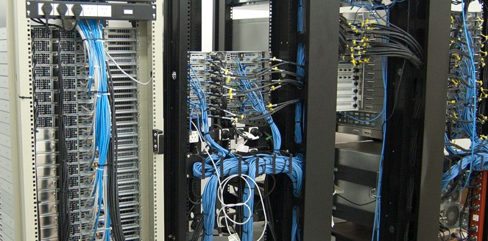

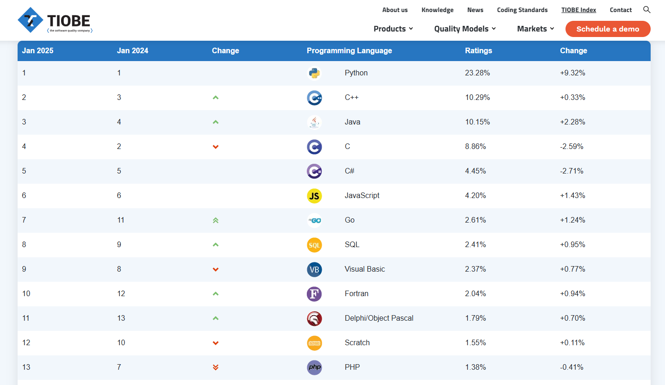
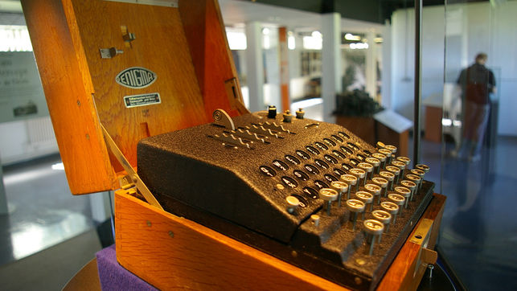
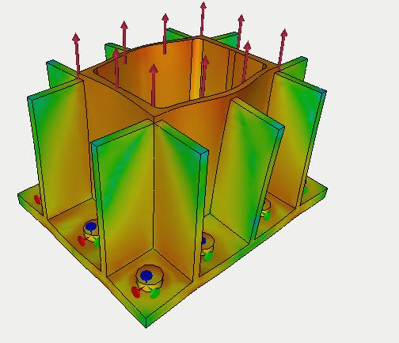
Cursos Básicos
Primer Ciclo 2025
Fundamentos de Programación
Notes:
1

Slide 2
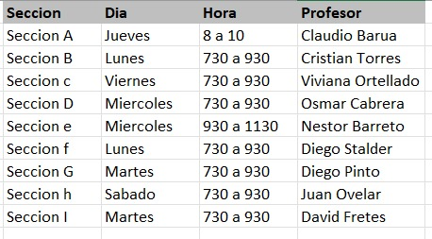
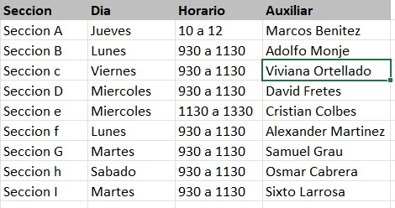
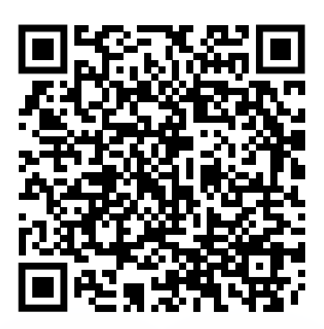
Equipo Docente
Grupo WhatsApp DS

Slide 3
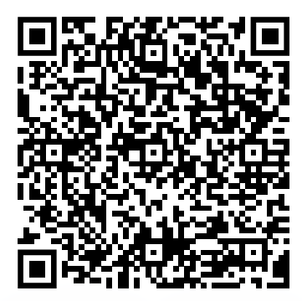
Libros
BIBLIOGRAFÍA BÁSICA
Guttag, John. Introduction to computation and programming using Python: With application to understanding data. 2da edición. MIT Press, 2016. [2]Downey, Allen B. Think Python: How to Think Like a Computer Scientist. O'Reilly Media, 2015.
Johansson, Robert. Numerical Python: Scientific Computing and Data Science Applications with Numpy, SciPy and Matplotlib. 2da edición. Apress, 2019.
Marzal, Andres; Gracia, Isabel; García, Pedro. Introducción a la programación con Python 3. Universitat Jaume I, 2014.
Matthes, Eric (traducción de Pineda, Beatriz). Curso intensivo de Python: Introducción práctica a la programación basada en proyectos. 2da edición. Anaya Multimedia, 2021.
BIBLIOGRAFÍA COMPLEMENTARIA
Matthes, Eric. Python crash course: a hands-on, project-based introduction to programming. 2da edición. No Starch Press, 2019.
Gries, Paul; Campbell, Jennifer; Montojo, Jason. Practical Programming: An Introduction to Computer Science Using Python 3.6. Pragmatic Bookshelf, 2017.
Bressert, Eli. SciPy and NumPy: an overview for developers. O'Reilly Media, Inc., 2012

Slide 4
Contenido
UNIDAD 1: INTRODUCCIÓN A LA COMPUTACIÓN
1.1. Importancia de la Computación. Aplicaciones en la vida moderna.
1.2. Conceptos de Computación, Programas y Algoritmos.
1.3. Pseudocódigo y Lenguajes de programación. Primer programa en Python.
1.4. Operaciones aritméticas, uso de variables.
1.5. Ambientes de Programación.
UNIDAD 2: INTRODUCCIÓN A LA PROGRAMACIÓN EN PYTHON
2.1. Datos y Tipos de datos.
2.2. Instrucciones, Variables, Constantes, Operadores y Expresiones.
2.3. Sintaxis básica y semántica. Errores y depuración.
2.4. Cadenas y entrada de datos.
2.5. Conversión de tipos de datos.
2.6. Modelado y análisis de problemas, diseño de algoritmos y construcción de programas.
2.7 Resolución de problemas básicos con instrucciones secuenciales.
UNIDAD 3: ELEMENTOS DE LA PROGRAMACIÓN ESTRUCTURADA
3.1. Estructuras condicionales.
3.1.1. Representación.
3.1.2. Operadores lógicos y relacionales.
3.1.3. Expresiones booleanas.
3.1.4. Estructuras condicionales simples, alternativas y anidadas.

Slide 5
Contenido
3.2. Estructuras repetitivas.
3.2.1. Representación. Concepto de bucle e iteración.
3.2.2. Repetición simple y condicional.
3.2.3. Contadores, acumuladores y banderas.
3.2.4. Anidamiento.
3.2.5. Interrupciones y saltos.
3.3. Subprogramas.
3.3.1. Abstracción.
3.3.2. Procedimientos y funciones.
3.3.3. Definición e invocación en programas.
3.3.4. Parámetros, valores y ámbito de variables.
3.3.5. Utilización de funciones externas.
3.3.6. Manejo básico de módulos en Python.
3.3.7. Introducción a la recursividad.
UNIDAD 4: INTRODUCCION A ESTRUCTURAS DE DATOS
4.1. Necesidad de estructuras de datos.
Presentación de las estructuras de datos básicas en Python.
4.2. Secuencias: Cadenas, tuplas y listas.
4.3. Concepto de mutabilidad.
4.4. Uso de secuencias en funciones.
4.5. Diccionarios.

Slide 6
Contenido
UNIDAD 5: ALGORITMOS DE BÚSQUEDA Y ORDENAMIENTO
5.1. Búsqueda lineal y binaria.
5.2. Algoritmos de Ordenamiento: Selección, Inserción, MergeSort y QuickSort.
5.3. Nociones de tiempo de ejecución.
UNIDAD 6: INTRODUCCIÓN A NUMPY PARA MANEJO DE MATRICES
6.1. Arreglos unidimensionales y multidimensionales.
6.2. Generación y manipulación de datos.
6.3. Operaciones y funciones básicas del módulo.
UNIDAD 7: MANEJO DE ARCHIVOS Y VISUALIZACIÓN DE DATOS
7.1. Lectura y Escritura de archivos de texto.
7.2. Manejo de Excepciones.
7.3. Uso de matplotlib para visualizar datos.
7.4. Histogramas, Líneas, Gráficos de Dispersión e Imágenes.

Slide 7
Evaluaciones
Taller1 | 10
1er Parcial | 30
Proyecto Desafío | 20
2do Parcial | 30
VPLs | 10

Slide 8




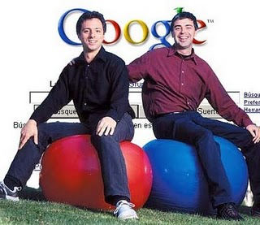





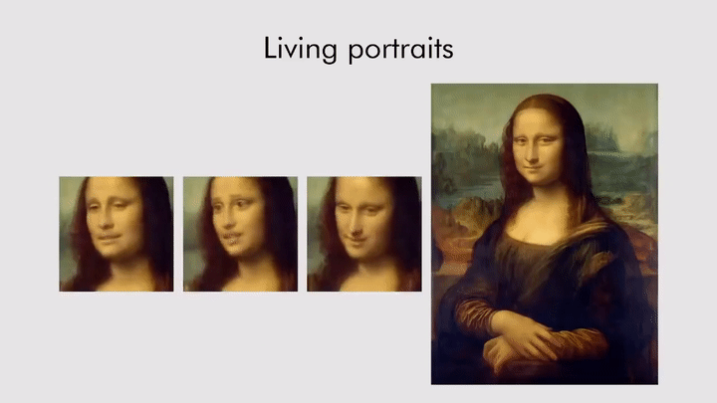
Algoritmo – Casos de éxito
Alumnos de doctorado en Princeton!!

Slide 9
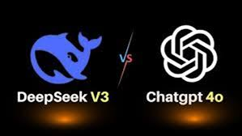
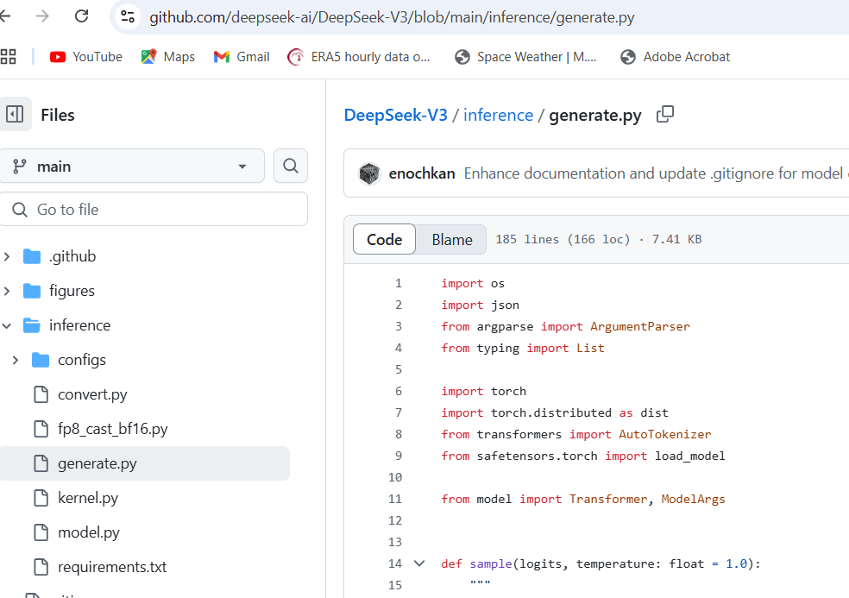

Slide 10


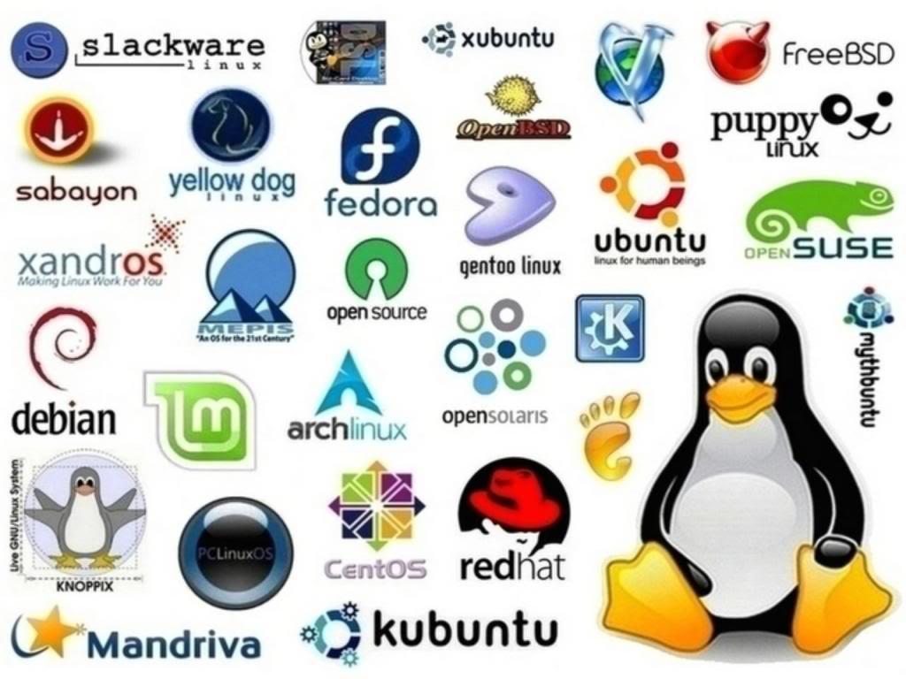



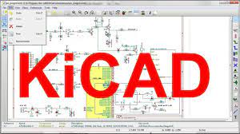


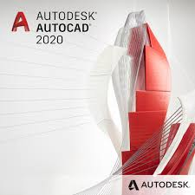


Sistemas operativos
Software de aplicación
Linux → UNIX

Slide 11
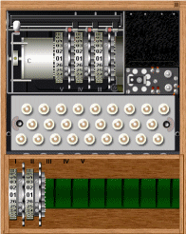
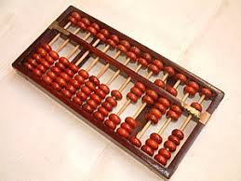
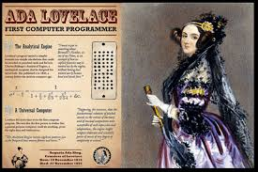
Breve Historia: Programa almacenado
Calculadoras, Máquinas
http://users.telenet.be/d.rijmenants/en/enigmasim.htm
https://twobithistory.org/2018/08/18/ada-lovelace-note-g.html
Notes:
Enigma era el nombre de una máquina de rotores que permitía usarla tanto para cifrar como para descifrar mensajes.
Fue patentada en 1918 por la empresa alemana Scherbius & Ritter. En 1926, la Armada alemana la adoptó para uso militar y poco después su uso se extendió a las demás fuerzas armadas alemanas,²​ siendo su uso extendido antes de y durante la Segunda Guerra Mundial.³​

Slide 12
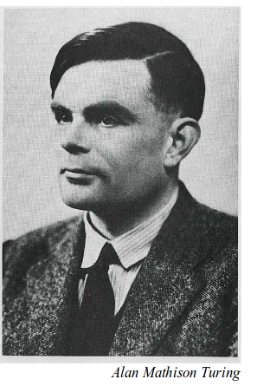
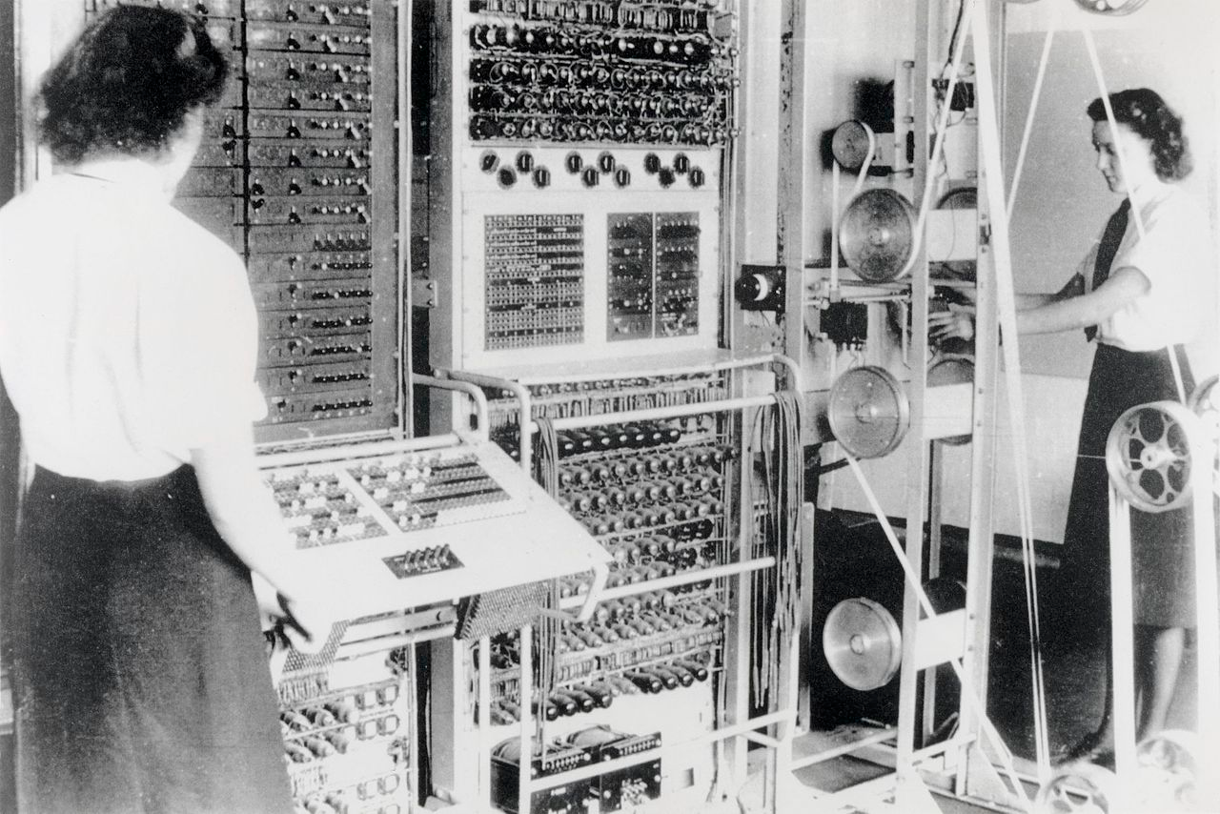
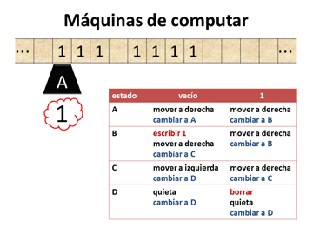
Breve Historia: Programa almacenado
1936, On Computable Numbers, with an Application to the Entscheidungsproblem
Máquina programable
Colossus Mark 2 codebreaking computer
Notes:
Enigma era el nombre de una máquina de rotores que permitía usarla tanto para cifrar como para descifrar mensajes.
Fue patentada en 1918 por la empresa alemana Scherbius & Ritter. En 1926, la Armada alemana la adoptó para uso militar y poco después su uso se extendió a las demás fuerzas armadas alemanas,²​ siendo su uso extendido antes de y durante la Segunda Guerra Mundial.³​

Slide 13
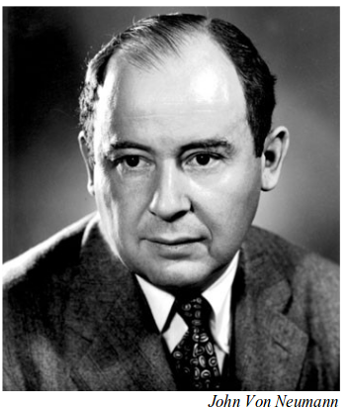
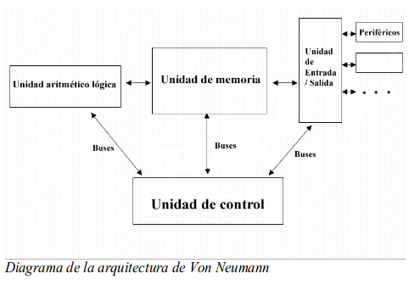
Arquitectura Von Neumann
Von Neumann conoció a Turing en Princeton en el periodo 1937/38.
A finales de los 40 von Neumann colabora el proyecto ENIAC.

Slide 14
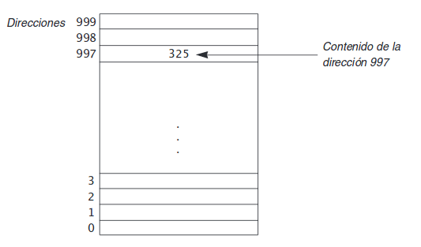
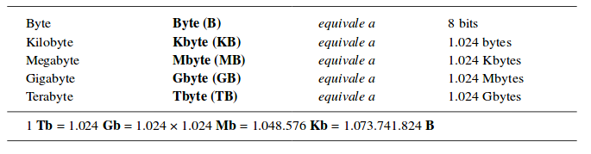
Memoria

Slide 15
Ejemplos de Tipos de datos
Nombre | Descripción | Ejemplos
Decimal | Entero en base 10 | 1234
Hexadecimal | Entero en base 16 | 0x1234
Octal | Entero en base 8 | 01234
Carácter | Byte en ASCII | ‘A’
Punto flotante | Número real | 1.2
 |  | 3.4e6
 |  | 3.456-2
Cadena | Texto literal | “hola Futuros Ingenieros”
15

Slide 16
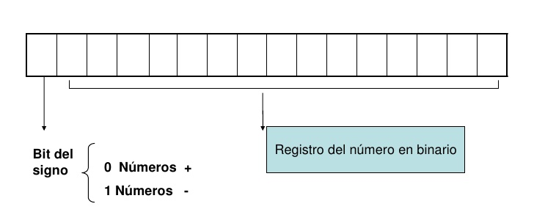
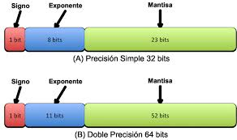
Tipos de datos y su Representación
Numéricos
Reales, binarios: Representación de punto Fijo
Reales, Representación de punto flotante
Caracteres(Codificación)
A, b, c, ..
Cadenas

Slide 17
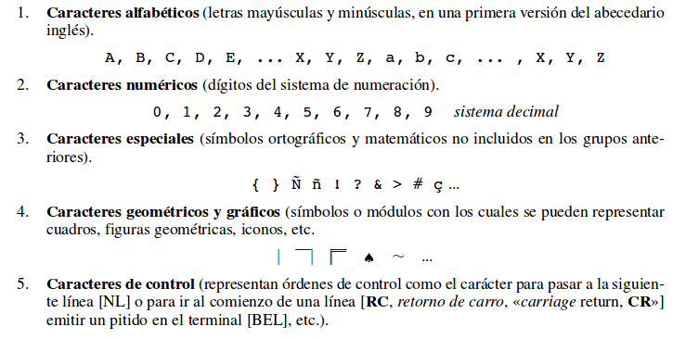
Datos: Codificación
Código ASCII (American Standard Code for Information Interchange).
El código ASCII básico utiliza 7 bits y permite representar 128 caracteres (letras mayúsculas y minúsculas del alfabeto inglés, símbolos de puntuación, dígitos 0 a 9 y ciertos controles de información tales como retorno de carro, salto de línea, tabulaciones, etc.). Este código es el más utilizado en computadoras, aunque el ASCII ampliado con 8 bits permite llegar a (256) caracteres distintos, entre ellos ya símbolos y caracteres especiales de otros idiomas como el español.

Slide 18
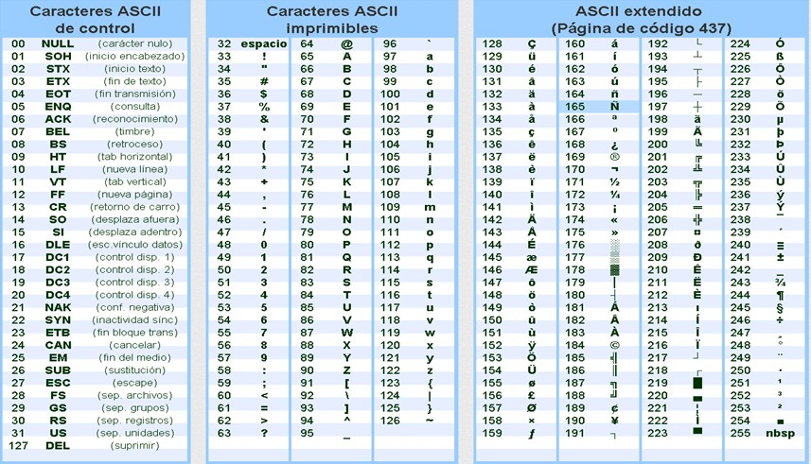
Codificación ASCII

Slide 19
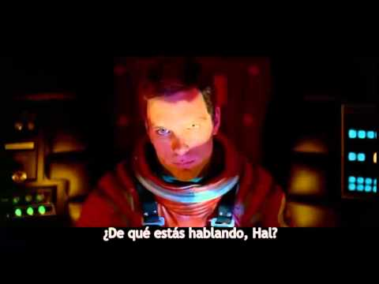
Lastimosamente todavía no podemos programar utilizando el lenguaje natural

Slide 20
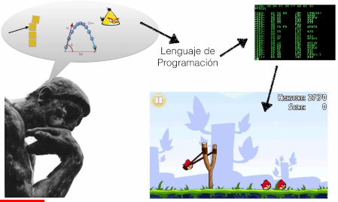
Introducción: Lenguaje de Programación
Algoritmo
Cualquier problema computable en un lenguaje es computable en cualquier otro lenguaje de programación.

Slide 21
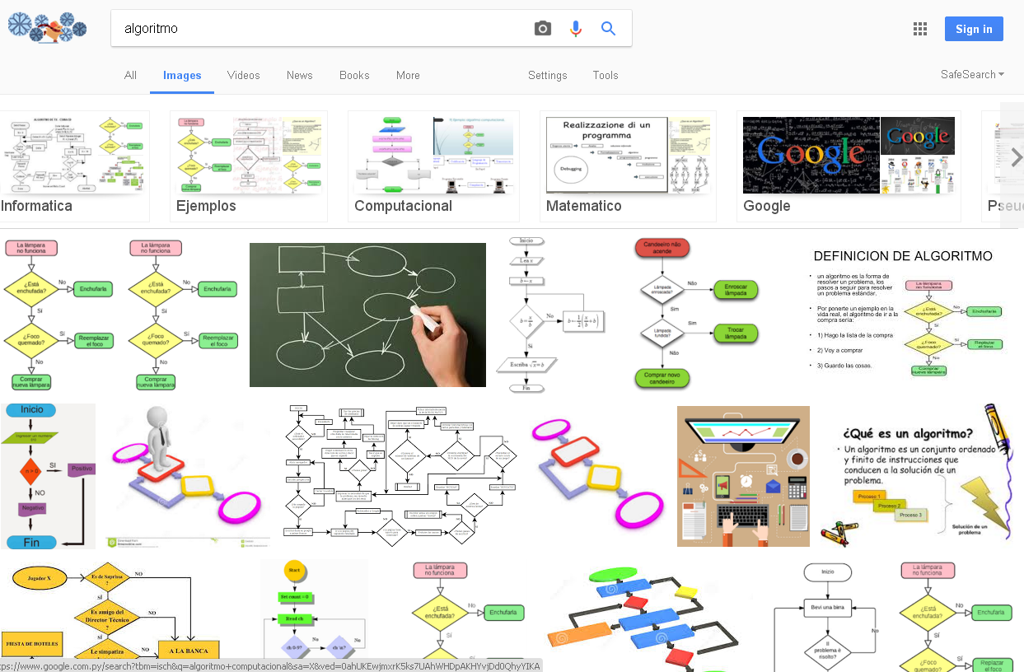
Algoritmo
Un algoritmo es un método para resolver un problema.
Algoritmos + Estructuras de datos = Programas

Slide 22
Algoritmo
Un algoritmo debe ser preciso e indicar el orden de realización de cada paso.
• Un algoritmo debe estar definido. Si se sigue un algoritmo dos veces, se debe obtener el mismo resultado cada vez.
• Un algoritmo debe ser finito. Si se sigue un algoritmo, se debe terminar en algún momento; o sea, debe tener un número finito de pasos
Proceso
Entrada
Salida
1+2+3= un algoritmo

Slide 23
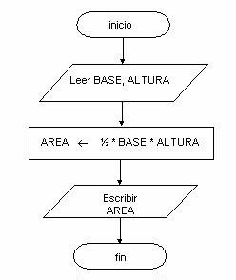
Algoritmo calcular el área de un triángulo
Entrada: BASE, ALTURA (real)
Salida: AREA (real)
Pseudo Código
Leer BASE ALTURA
AREA= (BASE * ALTURA)/2
Escribir AREA

Slide 24
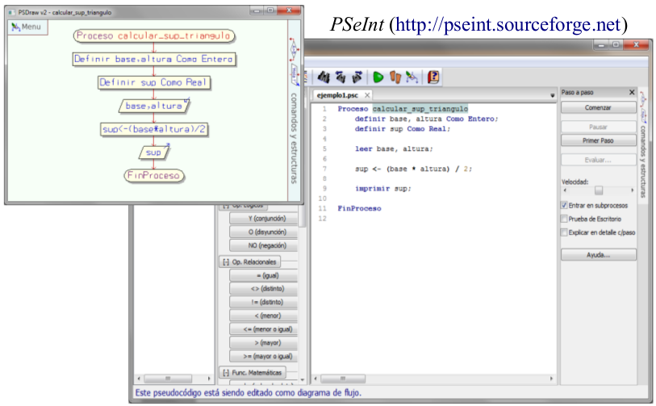
Ejemplo en PSeInt

Slide 25
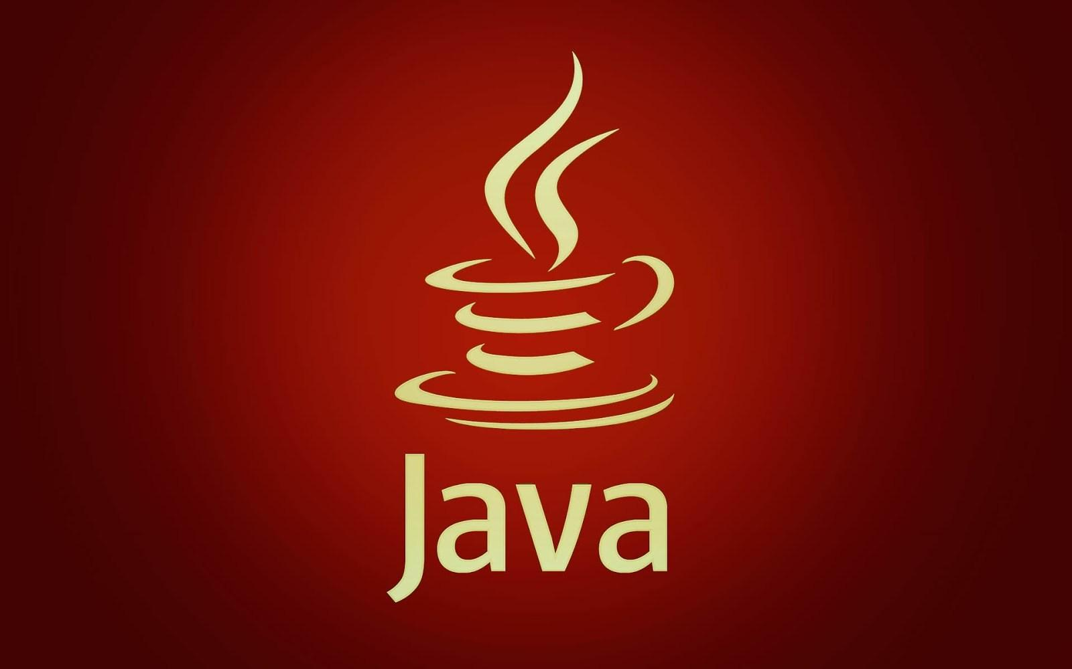
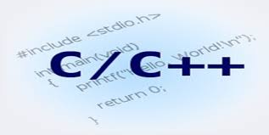
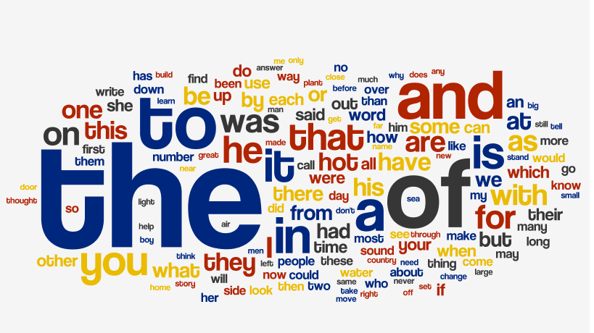
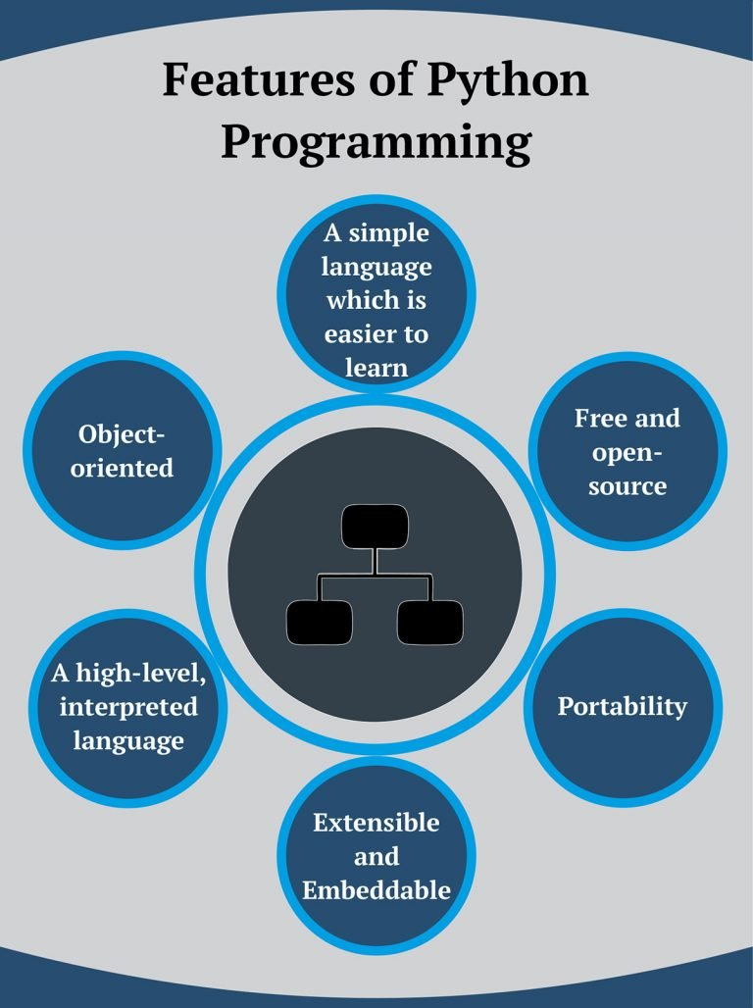
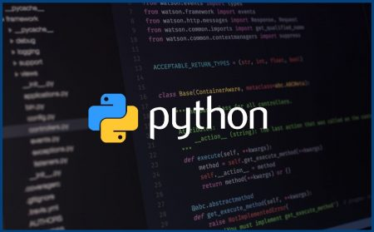
Lenguaje de programación
Idioma Inglés
data types
float, int, char
flow control
if, for, while
Es un lenguaje de programación de propósito general. Es multiparadigma (POO, funcional, concurrente, reflectivo, etc)
•Es multiplataforma, portable.
•Es libre y de fuente abierta.
•Es interpretado. De sintaxis sencilla y código compacto.

Slide 26
Programa
Una instancia de un algoritmo. Es la representación concreta de un algoritmo en algún lenguaje de programación.
Lenguaje de programación
♦ Medio para comunicar el algoritmo a la computadora. Es un conjunto de símbolos y las reglas para combinarlos.
♦ Existen tres estrategias de traslación de los lenguajes de
programación a ejecución en máquina:
▪ Intérpretado: basado en un software que “comprende” el LP, lee una instrucción a la vez y lo ejecuta. Siempre se necesita el código original. (Por ejemplo Matlab, Python, R, Javascript, etc)
▪ Compilados: convierte todo el programa escrito en el LP en otro equivalente entendible por la máquina. El resultado es usualmente independiente al programa original (Por ejemplo C, C++,Fortran, Pascal, etc).
▪ Híbridos ( generadores de código intermedio): traslada el programa original a un programa equivalente que luego es interpretado (Por ejemplo Java)

Slide 27
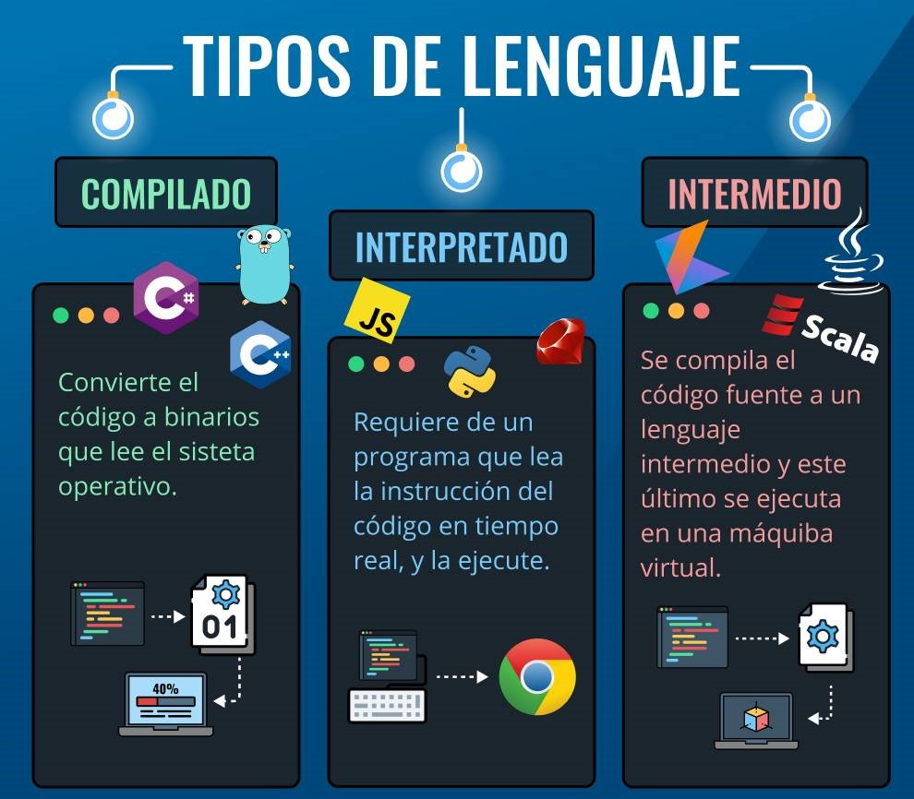

Slide 28
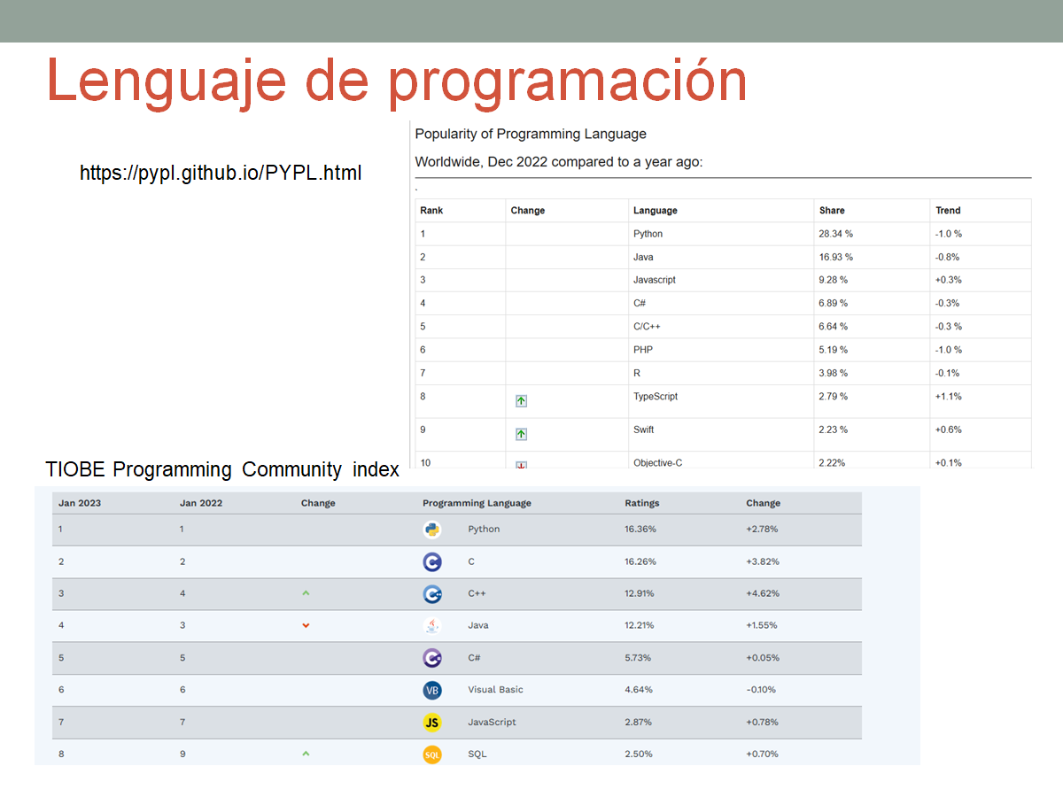

Slide 29
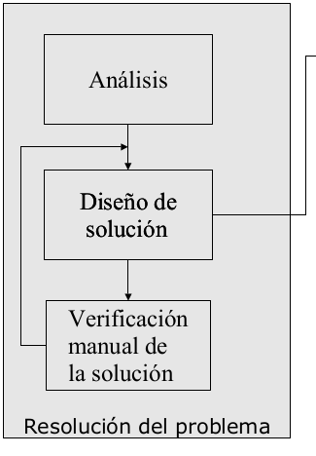
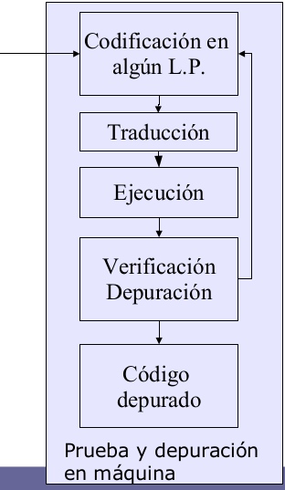
Solución de un problema algorítmico

Slide 30
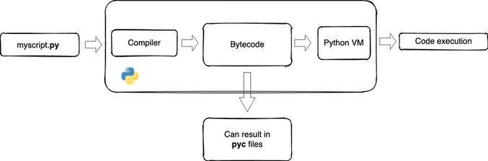
Modelo de ejecución (interpretación)
El código fuente es compilado in Byte Code.
El Byte Code ejecutado en la Máquina Virtual Python.
El Byte Code siempre regenerado cada vez que el código cambia.

Slide 31
Aspectos del Lenguaje
sintaxis del lenguaje español:
"gato perro niño" no tiene la sintaxis de una oración
"El gato abrazo al niño" es válido sintácticamente
lenguaje de programación:
"hola"5 no es sintácticamente válido
3.2*5 es sintácticamente válido
sujeto+ verbo+predicado
variable+ operador+variable

Slide 32
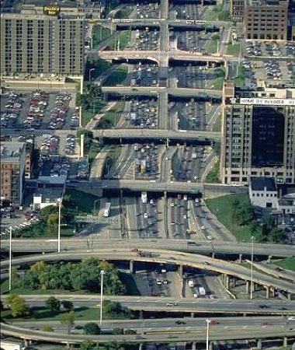
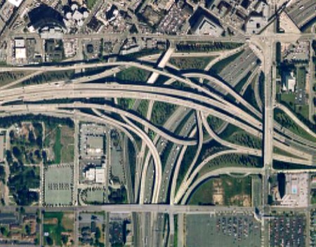
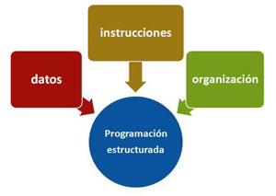
Que es la Programación Estructurada

Slide 33
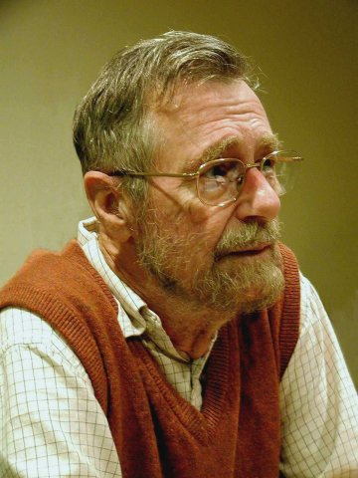
Programación Estructurada
La programación estructurada surgió a finales de los años 70 como un paradigma de programación orientado a mejorar la claridad, calidad y tiempo de desarrollo de un programa.
Boehm, Corrado, & Jacopini, Giuseppe (1966), "Flow Diagrams, Turing Machines, and Languages with only Two Formation Rules", Communications of the ACM 9(5): 366-371.
Cooper, David C. (1967), "Böhm and Jacopini's Reduction of Flow Charts" (Letter to the Editor), Communications of the ACM 10(8) (August): 463,473.
https://cse.buffalo.edu/~rapaport/111F04/greatidea3.html
* Dijkstra, Edsger W. (1968), "Go To Statement Considered Harmful" (Letter to the Editor), Communications of the ACM 11(3) (March): 147-148.

Slide 34
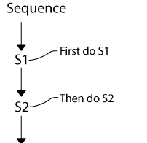


Programación Estructurada
La programación estructurada es un paradigma de programación orientado a mejorar la claridad, calidad y tiempo de desarrollo de un programa, utilizando únicamente subrutinas y tres estructuras: secuencia, selección (if y switch) e iteración (bucles for y while).
Teorema del programa estructurado
Böhm, Jacopini. "Flow diagrams, turing machines and languages with only two formation rules" Comm. ACM, 9(5):366-371, May 1966

Slide 35

Estructura de Selección (PseudoCódigo)
Si (condición) Entonces
..
Sino
..
Fin Si
Según (condición) Hacer
Opcion_1:
Opcion_2:
Opcion_3:
De Otro modo:
Fin Según

Slide 36
Estructura de Bucles (PseudoCódigo)
Mientras (condición) Hacer
Fin Mientras
Repetir
Hasta Que (condición)

Slide 37

Conceptos Básicos
■ Variable
♦Región de la memoria (principal) que puede ser accedida mediante un
nombre ( nombre de variable ). El contenido de esta región puede ser
cambiado.
■ Constante literal
♦ Cualquier número o cadena de caracteres que forma parte del texto del programa. Es un valor en sí mismo y no puede cambiar. Es almacenado (generalmente ) como parte del programa.
■ Identificador
♦ Nombre que es asignado a las variables o subprogramas.
Existen identificadores que se denominan “reservados” y que tienen un significado especial dentro de un programa.

Slide 38
Conceptos Básicos
Asignación
♦ Es la operación que me permite acceder a cierta posición de memoria y cambiar el valor allí guardado.
♦ El operador de asignación está definido por el símbolo “=”. A la derecha debe aparecer una variable y a la izquierda una expresión.
♦ Ejemplo:
a = 10 + 5 . Indica que a la variable de nombre “a” se le asignará el resultado de evaluar 10 + 5.

Slide 39
Conceptos Básicos
■ Expresión
♦ Combinación de constantes, variables y operadores.
▪ Ejemplo: a + b
♦ Permite “indicar” un cálculo específico así como usualmente lo hacemos en matemáticas.
♦ Existen varios tipos de expresiones que utilizamos: aritméticas, relacionales, lógicas y otras.
■ Operadores
♦ Indica un cálculo específico en una expresión (puede pensar en una función). Por ejemplo: sumar, multiplicar, dividir, restar, etc dos operandos. Se representan mediante “símbolos especiales” : + , - , *, /, etc.
♦ Existen varios tipos: aritméticos, lógicos, relaciones, especiales.
Notes:
39

Slide 40
Conceptos Básicos
Operadores
♦ Aritméticos: +, - , /, *, % (módulo).
Requieren operandos numéricos.
♦ Lógicos: and(&&), or(||), not(!).
Permiten implementar operaciones del álgebra de Boole.
♦ Relacionales: ==, < , > , <=, >=, <>.
Permiten comparar contenido de variables. (mayor, igual, menor, distinto, etc).
Evaluación de operandos
♦ Para que una expresión pueda evaluarse (determinar el valor final de la misma) debe tenerse en cuenta qué pasa cuando existe más de un “operador” en la expresión, en qué orden se evaluará?
▪ Reglas de precedencia: cada operador tiene un peso de precedencia. Por ejemplo el * (multiplicación) tiene precedencia sobre el + (suma).
▪ Reglas de asociatividad: cuando un operador tiene el mismo peso de precedencia me permite determinar cual evaluaré primero.
Generalmente es de izquierda a derecha.
▪ Puedo “forzar” las reglas de arriba mediante la utilización de paréntesis.
Ejemplo (10+20 ) * 5 (Primero se evaluaría la suma y luego la multiplicación)

Slide 41
Asumiendo que a y b son variables enteras a, b;
¿Qué valor quería luego de evaluar las siguientes expresiones?
a = 5
b = a +6
a = a +1
b = a - 5
Qué pasa si tenemos la siguiente expresión:
a = 1+5 *10 + 4/2

Slide 42

Ejercicios

Slide 43
Ejercicio
Leer una lista de 3 números reales y calcular el máximo y
el promedio.

Slide 44
Ejercicio
Escribir un pseudo-codigo que calcule las raíces, bien reales o imaginarias, de una ecuación de segundo grado.
El programa también debe ser capaz de operar con valores nulos para el coeficiente de orden dos (es decir, deberá de ser capaz de resolver ecuaciones de primer grado)

Slide 45

Ejercicios

Slide 46

Ejercicios

Slide 47
Primer programa en Python
Utilizando Python, escriba un programa que despliegue en pantalla el mensaje “Hola Mundo”
¿Dónde escribimos el programa?
Para las clases usaremos Visual Studio Code
https://code.visualstudio.com/Download descargar e instalar
Instalar los plugins para Python
https://code.visualstudio.com/docs/python/python-tutorial
https://marketplace.visualstudio.com/items?itemName=ms-python.python
Instalar un intérprete de Python
https://www.python.org/downloads/

Slide 48

Primer programa en Python
Se crea un programa nuevo: File->New File
Se escribe el programa: Según se muestra en la impresión de pantalla.
Print: Orden de Python que indica que se debe imprimir algo en pantalla (mensaje o variable, cuando es mensaje se coloca este entre comillas ‘’)
Una vez escrito el programa, se guarda: File-> Save as…
Para verificar errores y correr el programa si no hay errores: Run->Start debugging

